Slide 1

След войны
в истории семьи Синькевича Павла,
учащегося 1 «А» класса
ГУО «Верхнедвинская гимназия»

Slide 2

Меня зовут Паша, 10 мая мне исполнится 8 лет.
Для меня война – это когда люди завоёвывают чужую территорию, убивают людей или забирают их в рабство и заставляют тяжело работать. Война – это горе для тех людей, которые потеряли своих близких.
Я хочу рассказать о своих родных, которые жили во время Великой Отечественной войны, о моих прадедушках и прабабушках. Их я видел только на фотографиях, о них мне рассказали мама и папа. В нашей семье даже сохранились медали моего прадедушки Никиты, которые мне нравится рассматривать. Для меня – это ценность. Мои прадедушки защищали нашу Родину и даже были ранены. Две прабабушки находились в концлагерях и просто чудом спаслись. Концлагерь, как я понял, - это бесплатный тяжелый труд, от которого многие люди даже умирали.

Slide 3

Я никогда не видел войны, но по рассказам родителей это очень страшно. А мои родные, которые защищали нашу землю, для меня являются героями. То, что они жертвовали собой ради нашей свободы - это очень ценно. Мы живем в мирной стране, на своей земле и никому не должны отдавать её. А о своих героях мы должны помнить всегда.

Slide 4
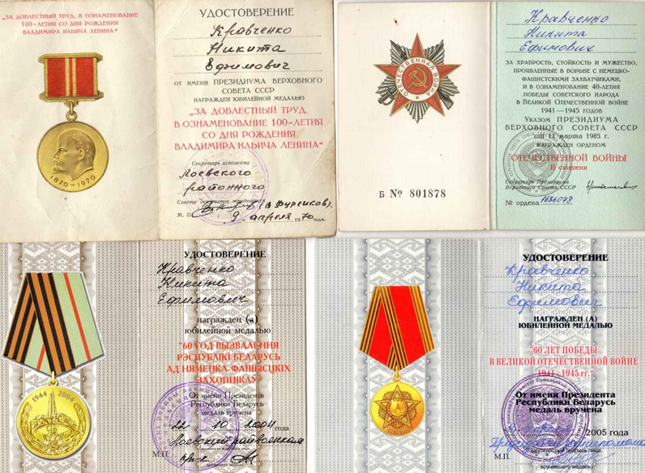
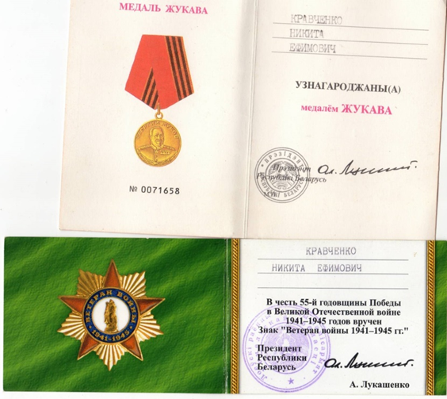

Slide 5
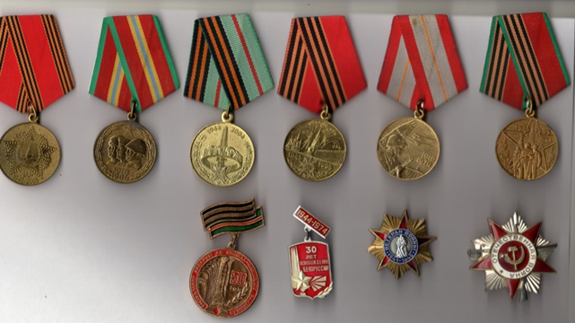
Награды прадедушки Кравченко Никиты Ефимовича

Slide 6
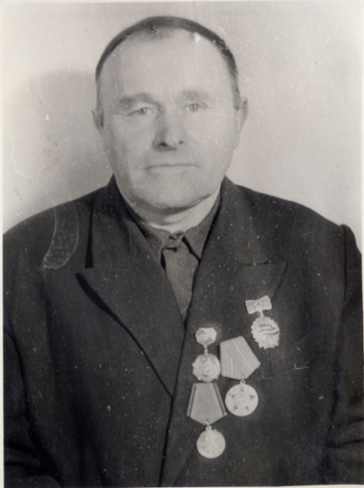
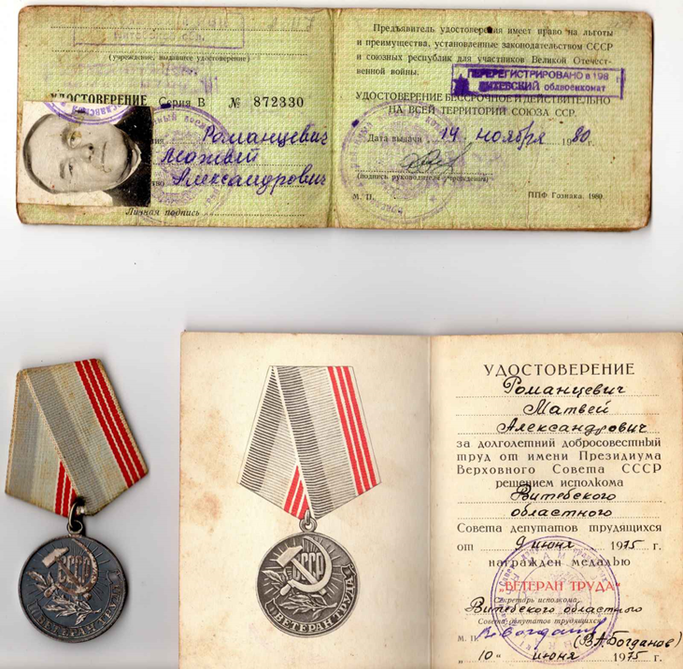
Романцевич Матвей Александрович
Родился в 1911 году в д. Тороповка Браславского района. Воевал артиллеристом в польской армии. Умер в 1989 году.

Slide 7
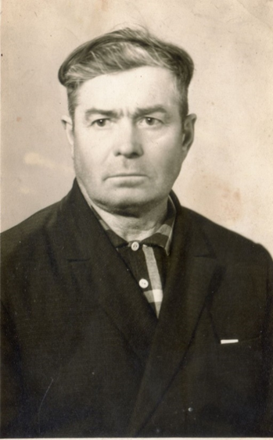
Шинкевич Филипп Александрович
Родился в 1911 году в д. Пекаличи Гомельской области. Воевал миномётчиком. Был тяжело ранен в Кёнигсберге, долго лежал в госпитале, вернулся с войны только в 1946 году, награждён множеством медалей. (Но, к сожалению, не сохранились). Умер в 1986 году.

Slide 8
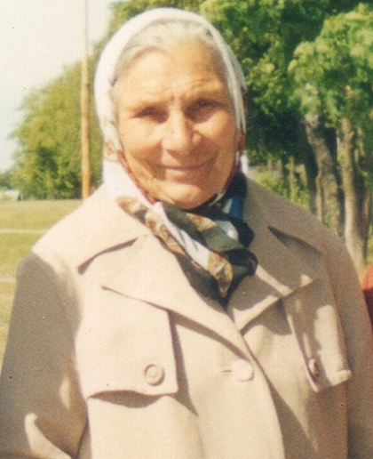
Шинкевич Мария Степановна
Родилась в 1921 году в д. Василевка Гомельской области. Все жители д. Пекаличи были согнаны в концлагерь «Озаричи». Огромное количество узников болели сыпным тифом, в том числе и бабушка. Всех больных и умерших сжигали в крематории. По дороге в крематорий машину с узниками освободили партизаны. Вскоре после этого армия генерал- лейтенанта П.И. Батова освободила всех узников концлагеря. Умерла в 2006 году.

Slide 9
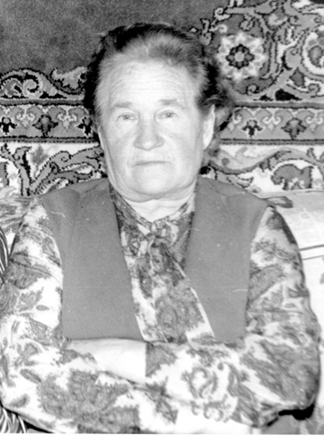
Синькевич Вера Павловна.
Родилась в 1925 году в д. Росица Верхнедвинского района. В 1942 году была вывезена в Германию. Умерла в 2007 году.

Slide 10
Я горжусь вами,
дорогие мои
прабабушки и прадедушки!

